Slide 1
Programas Preventivos en Saneamiento y Riesgos del Consumo

Slide 2
TEMA 5: Microorganismos

Slide 3
¿COMO SE PUEDE DAR LA CONTAMINACIÓN EN LAS ÁREAS HOSPITALARIAS?
Los hospitales son lugares destinados a brindarnos asistencia medico - clínica desarrollando funciones: y también de
Preventivas
Rehabilitadoras
Formativas
Investigación.
FUENTE: https://contaminacionambiental.net/contaminacion-hospitalaria/

Slide 4
¿COMO SE PUEDE DAR LA CONTAMINACIÓN EN LAS ÁREAS HOSPITALARIAS?
Pese a todas estas funciones beneficiosas, puede producir efectos que no desearíamos bajo ningún concepto, efectos indeseables……
Esto es lo que conocemos como….
Contaminación hospitalaria.
FUENTE: https://contaminacionambiental.net/contaminacion-hospitalaria/

Slide 5
CONTAMINACIÓN HOSPITALARIA.
Puedes ser de producida…..
A nivel interno
A nivel externo
Sobre los trabajadores o pacientes
Sobre el medio ambiente en general
FUENTE: https://contaminacionambiental.net/contaminacion-hospitalaria/

Slide 6
RIESGOS DE LA CONTAMINACIÓN HOSPITALARIA
Se pueden clasificar estos riesgos en…
Biológicos
Físicos
Químicos
FUENTE: https://contaminacionambiental.net/contaminacion-hospitalaria/

Slide 7


RIESGOS DE LA CONTAMINACIÓN HOSPITALARIA
Derivados de radiaciones ionizantes, descargas eléctricas, cortes, caídas…
Riesgos Físicos
FUENTE: https://contaminacionambiental.net/contaminacion-hospitalaria/
IMAGEN: https://thisisagoodsign.files.wordpress.com/2016/09/ionizing-radiation-symbol-600x600.png?w=788
IMAGEN: https://proyectopuente.com.mx/wp-content/themes/pp/timthumb.php?src=https://proyectopuente.com.mx/wp-content/uploads/2017/08/descarga-elctrica

Slide 8

RIESGOS DE LA CONTAMINACIÓN HOSPITALARIA
Derivados por el formol, oxido de etileno, gases anestésicos, y muchos productos mas que pueden producir riesgos para nuestra salud.
Riesgos Químicos
FUENTE: https://contaminacionambiental.net/contaminacion-hospitalaria/
IMAGEN https://thumbs.dreamstime.com/b/vector-illustration-cartoon-scientist-29889031.jpg

Slide 9

RIESGOS DE LA CONTAMINACIÓN HOSPITALARIA
Todas las infecciones que podemos adquirir dentro del área hospitalaria, como pueden ser infecciones nosocomiales, hepatitis B, tuberculosis…..
Riesgos Biológicos
FUENTE: https://contaminacionambiental.net/contaminacion-hospitalaria/
IMAGEN: https://4.bp.blogspot.com/-JEImJSFCqZ0/SQ-RzqCNYgI/AAAAAAAAAPY/DRvnXKZwGow/s1600/logo+bioseguridad.jpg

Slide 10
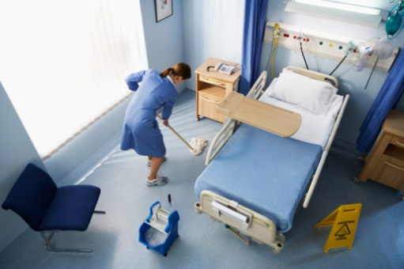
INFECCIONES NOSOCOMIALES
También conocidas como «intrahospitalarias»…….
Que dicho paciente no tenía ni estaba incubando en el momento de su ingreso.
Son infecciones contraídas por un paciente durante su tratamiento en un hospital u otro centro de salud
FUENTE: http://www.who.int/gpsc/country_work/burden_hcai/es/
IMAGEN: http://moh.gov.vn/news/PublishingImages/vejsinh%20b%C3%9F+%C3%A7nh%20vi%C3%9F+%C3%A7n.jpg

Slide 11
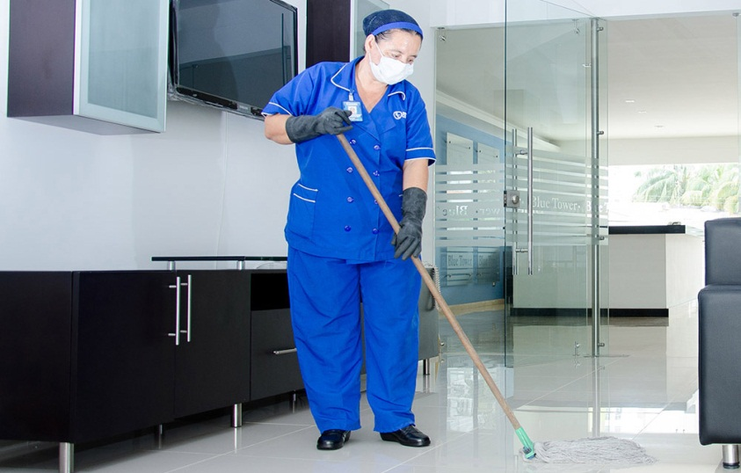
INFECCIONES NOSOCOMIALES
Pueden afectar a pacientes en cualquier tipo de entorno en el que reciban atención sanitaria
Incluyen las infecciones ocupacionales contraídas por el personal que labora en las áreas (incluye el personal de aseo)
FUENTE: http://www.who.int/gpsc/country_work/burden_hcai/es/
IMAGEN: http://servicioscolomven.com.co/www/wp-content/uploads/2014/10/DSC7244-81-1.jpgEN: http://servicioscolomven.com.co/www/wp-content/uploads/2014/10/DSC7244-81-1.jpg

Slide 12
INFECCIONES NOSOCOMIALES
Es importante identificar el tipo de microorganismos que se presentan más frecuentemente en este tipo de infecciones.
Muchos agentes patógenos diferentes pueden causar infecciones nosocomiales.
Agentes patógenos: microorganismos causantes de enfermedades
FUENTE: http://www.madrimasd.org/blogs/salud_publica/2008/07/23/97377

Slide 13
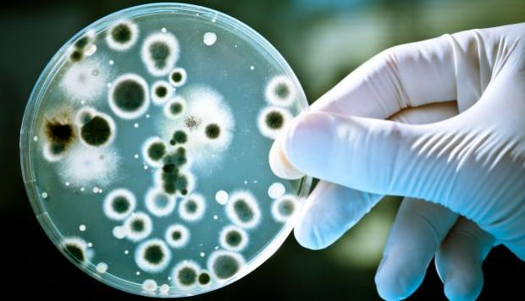
MICROORGANISMOS
Son seres vivos de tamaño muy pequeño que solo se ven en un microscopio.
FUENTE: POLITECNICO PROSANEAR
IMAGEN: https://img.peru21.pe/files/article_content_ec_fotos/uploads/2017/08/10/598c480d306d9.jpeg

Slide 14
MICROORGANISMOS
Bacterias
Priones
Virus
Hongos
Protozoos
FUENTE: POLITECNICO PROSANEAR

Slide 15
MICROORGANISMOS
La flora microbiana de la piel se clasifica en:
Flora transitoria
Flora residente.
FUENTE: POLITECNICO PROSANEAR

Slide 16
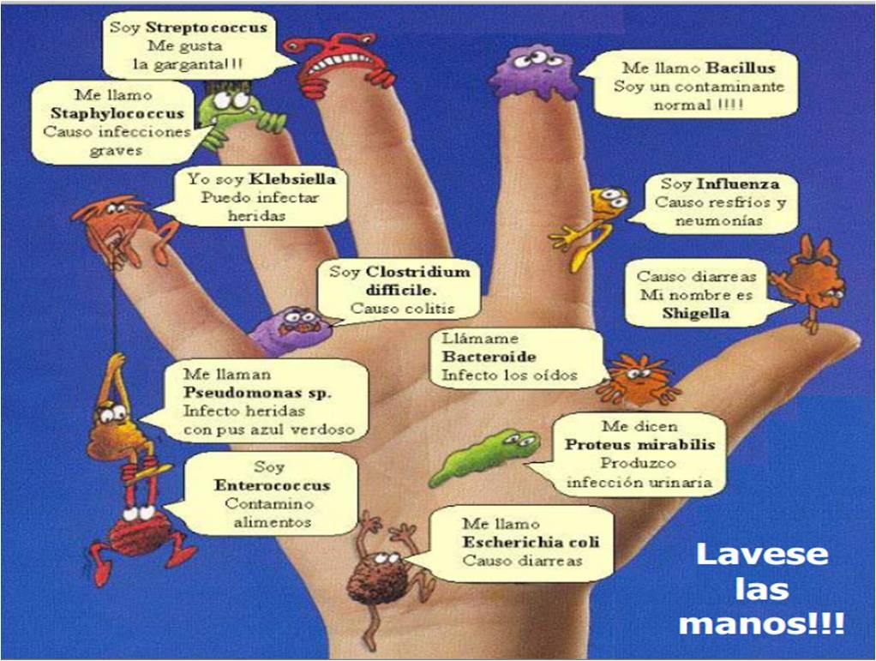
MICROORGANISMOS
Es la que se halla con mayor frecuencia en las infecciones asociadas a la atención sanitaria (INFECCIONES NOSOCOMIALES)
FLORA TRANSITORIA
FUENTE: http://www.intramed.net/contenidover.asp?contenidoID=70660
IMAGEN: https://lh4.googleusercontent.com/wYE-wTidAcBJiIWl4MRY7_Mq_4Vb-ae8HjgGLjN0qjlOPGD2ifDhA8HiCyeYyLOQYPTopOYPs3hjmXil4NcjJFbecUtXhlCXt-Z9X7etH-

Slide 17
MICROORGANISMOS
Se adquiere por contacto directo con los pacientes o con superficies del ambiente asociadas con los pacientes
Estos microorganismos se pueden transmitir después a otros pacientes o al medio ambiente
FUENTE: http://www.intramed.net/contenidover.asp?contenidoID=70660

Slide 18
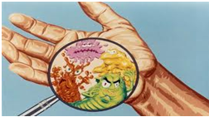
MICROORGANISMOS
Se han identificado numerosos gérmenes entre la flora transitoria de las manos de los trabajadores de áreas de salud….
FUENTE: http://www.intramed.net/contenidover.asp?contenidoID=70660
IMAGEN: http://3.bp.blogspot.com/-3mPsP6FrLBI/UW6nrNA_3uI/AAAAAAAAAfs/WER7jcKA4TM/s1600/1.png

Slide 19
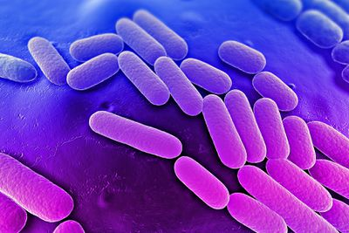
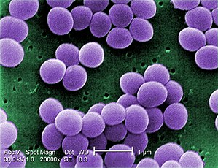
MICROORGANISMOS
FLORA TRANSITORIA – algunos ejemplos
Staphylococcus aureus
Klebsiella pneumoniae
IMAGEN: https://upload.wikimedia.org/wikipedia/commons/thumb/d/d3/Staphylococcus_aureus_VISA_2.jpg/300px-Staphylococcus_aureus_VISA_2.jpg
https://microbewiki.kenyon.edu/images/thumb/5/51/Klebsiella_pneumoniae.jpg/400px-Klebsiella_pneumoniae.jpg

Slide 20
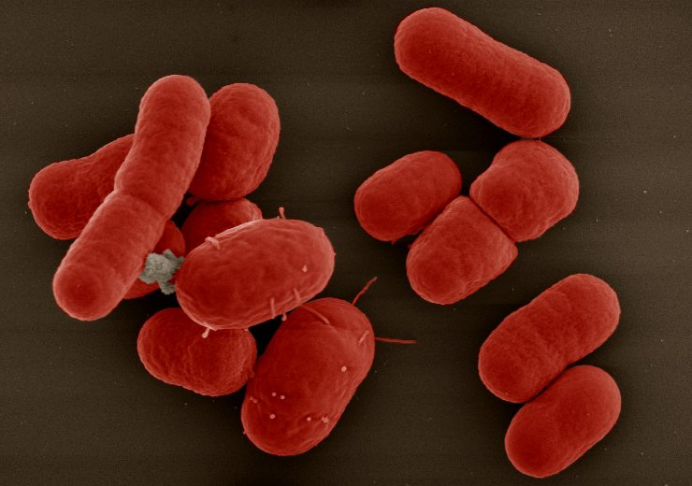
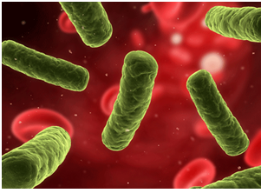
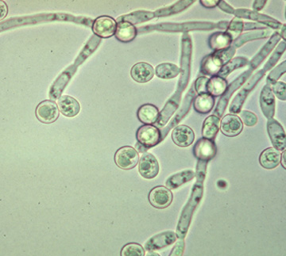
FLORA TRANSITORIA – algunos ejemplos
Acinetobacter spp
Enterobacter spp,
IMAGEN: https://saludaio.com/wp-content/uploads/2017/09/Acinetobacter-baumannii.jpg
IMAGEN: http://3.bp.blogspot.com/-3awJFBvM9wc/UW41KgnIAEI/AAAAAAAAASU/s46yJRx3Jfg/s1600/1.png
Candida spp.
http://www.medicallibraryonline.com/data/photos/1/CandidaSpecies1996.jpg

Slide 21
MICROORGANISMOS
La flora residente está formada por los residentes permanentes, poco patogénicos, de las capas más profundas de la piel.
Estos microorganismos causan infección sólo cuando se interrumpe una barrera normal
FUENTE: http://www.intramed.net/contenidover.asp?contenidoID=70660

Slide 22
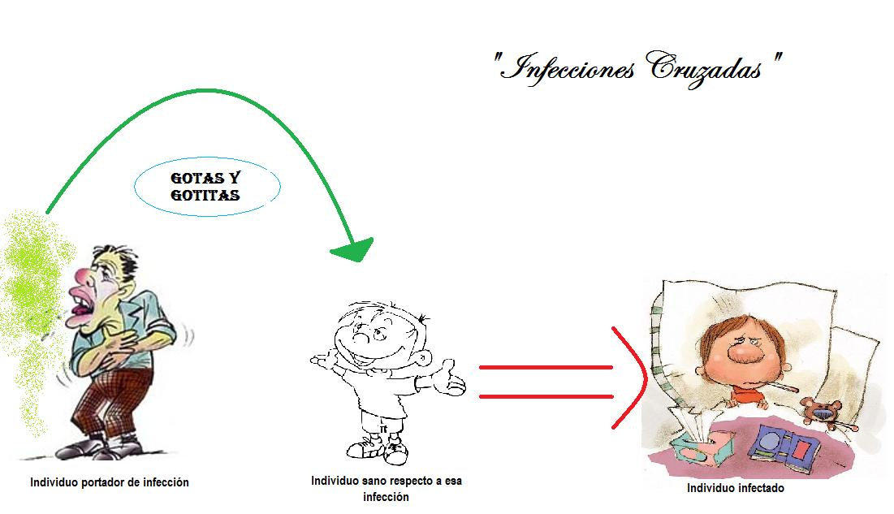
MICROORGANISMOS
A fin de interrumpir la transmisión de las Enfermedades Nosocomiales a través de las manos del personal de salud es útil considerar la secuencia necesaria para que esto suceda:
FUENTE: http://www.intramed.net/contenidover.asp?contenidoID=70660
IMAGEN: http://4.bp.blogspot.com/-nWRd36rmrCM/TwnILVsV_2I/AAAAAAAAANs/53dY7aJLM_w/s1600/Infecciones+cruzadas.jpg

Slide 23
MICROORGANISMOS
Los microorganismos de la piel de un paciente o de su proximidad se trasladan a las manos del trabajador sanitario.
Estos microorganismos deben poder sobrevivir durante un cierto periodo en las manos del trabajador sanitario.

Slide 24
MICROORGANISMOS
La higiene de las manos es inadecuada, se efectúa con un agente inapropiado o se omite por completo.
Las manos contaminadas deben tener contacto directo con otro paciente o con un objeto inanimado que entra en contacto directo con el paciente.

Slide 25


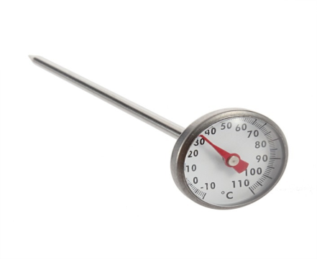
MULTIPLICACIÓN DE LOS MICROORGANISMOS
(Factores asociados)
IMAGEN: https://cdn1.coppel.com/images/catalog/pm/1004043-1.jpg?iresize=width:300,height:240
IMAGEN: https://www.ancla.la/wp-content/uploads/2017/08/el-dia-que-se-terminara-el-agua-potable-en-la-tierra-b37b5fe1e975c6aba950106c4509e212.jpg
IMAGEN: https://http2.mlstatic.com/termometro-alimentos-cocina-carne-leche-bbq-acero-horno-110g-D_NQ_NP_467301-MCO20314524400_062015-F.jpg
Tiempo
Humedad
Temperatura

